Slide 2
С 2005 года 4ноября – государственный праздник День народного единства
Во славу тех героев
Живём одной судьбой,
Сегодня День единства
Мы празднуем с тобой!

Slide 3
День народного единства
С историей не спорят,
С историей живут,
Она объединяет
На подвиг и на труд!
Едино государство,
Когда един народ,
Когда великой силой
Он движется вперёд!

Slide 4
День народного единства
РОССИЙСКАЯ ФЕДЕРАЦИЯ
ФЕДЕРАЛЬНЫЙ ЗАКОН
О ВНЕСЕНИИ ИЗМЕНЕНИЙ В СТАТЬЮ 1 ФЕДЕРАЛЬНОГО ЗАКОНА
"О ДНЯХ ВОИНСКОЙ СЛАВЫ (ПОБЕДНЫХ ДНЯХ) РОССИИ"
Принят Государственной Думой 15 декабря 2004 года
Одобрен Советом Федерации 24 декабря 2004 года
Статья 1 Внести в статью 1 Федерального закона от 13 марта 1995 года N 32-ФЗ "О днях воинской славы (победных днях) России" (Собрание законодательства Российской Федерации, 1995, N 11, ст. 943) следующие изменения: 1) абзац четвертый изложить в следующей редакции: "7 ноября - День проведения военного парада на Красной площади в городе Москве в ознаменование двадцать четвертой годовщины Великой Октябрьской социалистической революции (1941 год);"; 2) дополнить абзацем следующего содержания: "4 ноября - День народного единства.".
Статья 2 Настоящий Федеральный закон вступает в силу с 1 января 2005 года.
Президент Российской Федерации В. ПУТИН

Slide 5
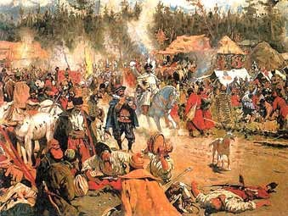
День народного единства
С.В. Иванов. «В Смутное время».

Slide 6
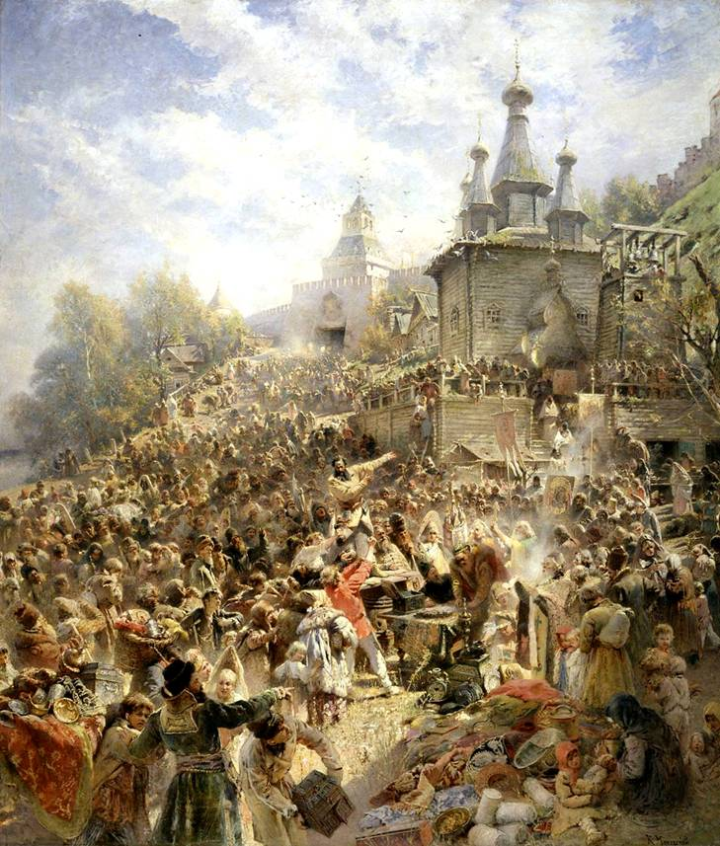
День народного единства
К.Е. Маковский
«Воззвание Минина
на площади
Нижнего Новгорода»

Slide 7
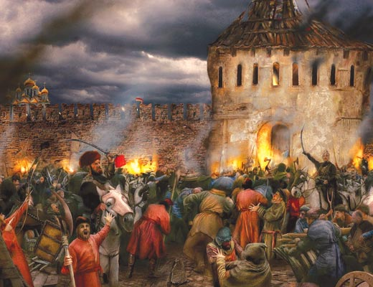
День народного единства
Нижегородское ополчение , во главе с Мининым

Slide 8
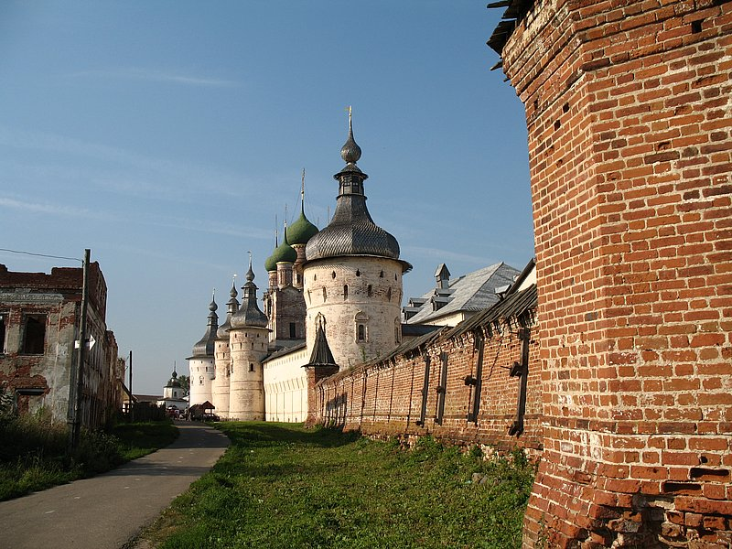
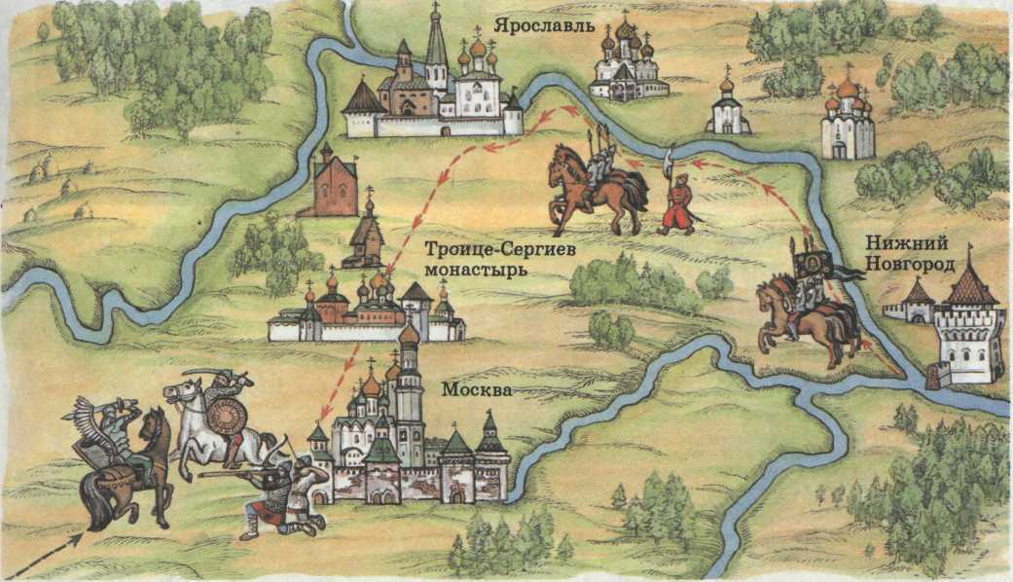
День народного единства
Поход ополчения Минина и Пожарского к Москве.

Slide 9
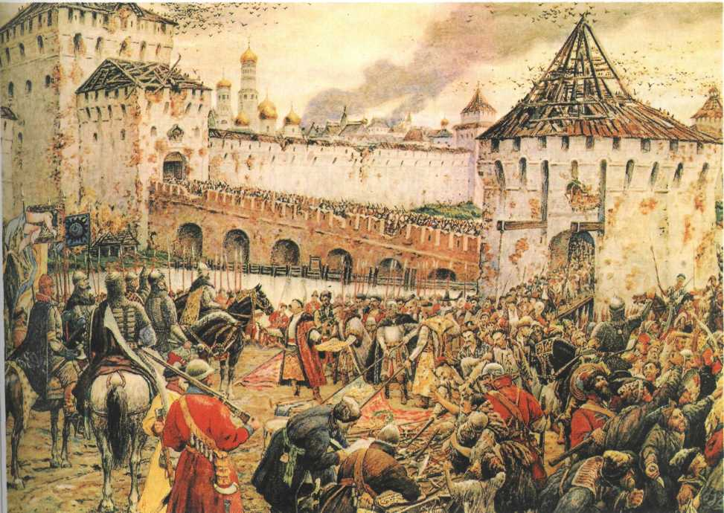
День народного единства
Изгнание польских интервентов из Московского Кремля. Художник Э. Лисснер. 19 в.

Slide 10
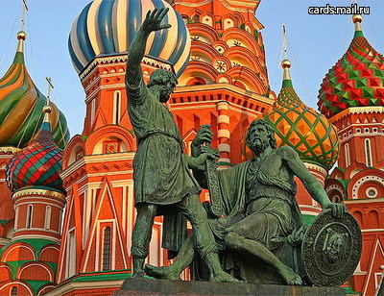
День народного единства
И. Мартос. Памятник Минину и Пожарскому. 1818 г. «Князю Пожарскому и гражданину Минину благодарная Россия. Лета 1818 года».

Slide 11
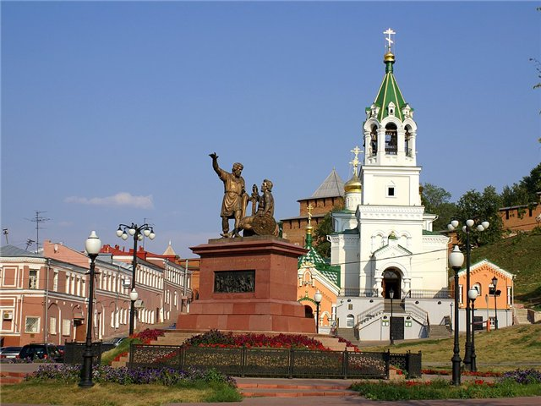
День народного единства
Копия памятника Минину и Пожарскому в Нижнем Новгороде открыта 3 ноября 2005 года перед храмом Рождества Иоанна Предтечи, где в 1611 году Минин обратился с призывом к нижегородцам.

Slide 12
С историей не спорят, С историей живут, Она объединяет На подвиг и на труд Едино государство, Когда един народ, Когда великой силой Он движется вперед. Врага он побеждает, Объединившись в бой, И Русь освобождает, И жертвует собой. Во славу тех героев Живем одной судьбой, Сегодня День единства Мы празднуем с тобой!

